Slide 1

HypeBest
Iania Daniele, Palazzolo thomas, sessa simone, sorleto domenico, stagno alberto

Slide 2
Di cosa si tratta?
Applicazione atta a ispirare gli utenti nella creazione del proprio outfit.

Slide 3
In che modo?
Cercando un capo d’abbigliamento.
Selezionando lo stile conforme alla situazione.
Scorrendo semplicemente la homepage.

Slide 4
Obiettivi
user-friendly
cross-platform

Slide 5
Funzionalità
Home
Ricerca
Profilo
Aggiungi

Slide 6
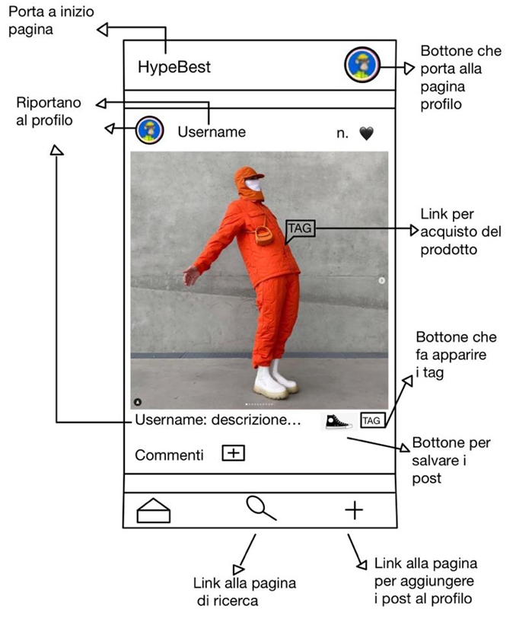

Home

Slide 7
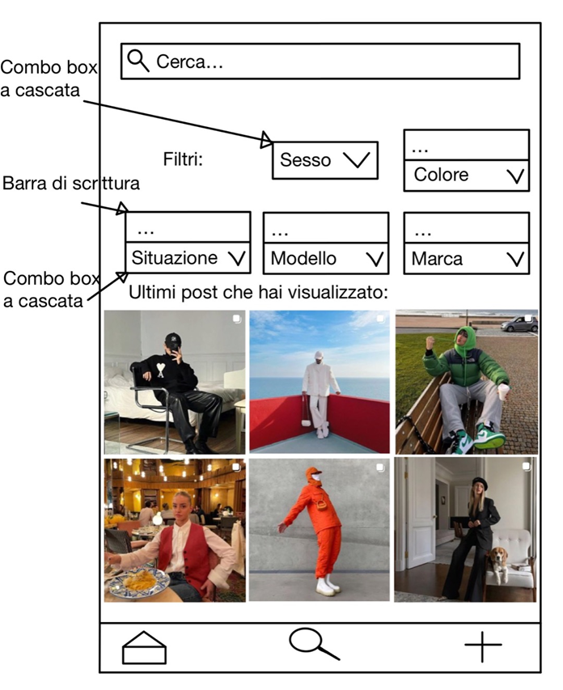

Ricerca

Slide 8
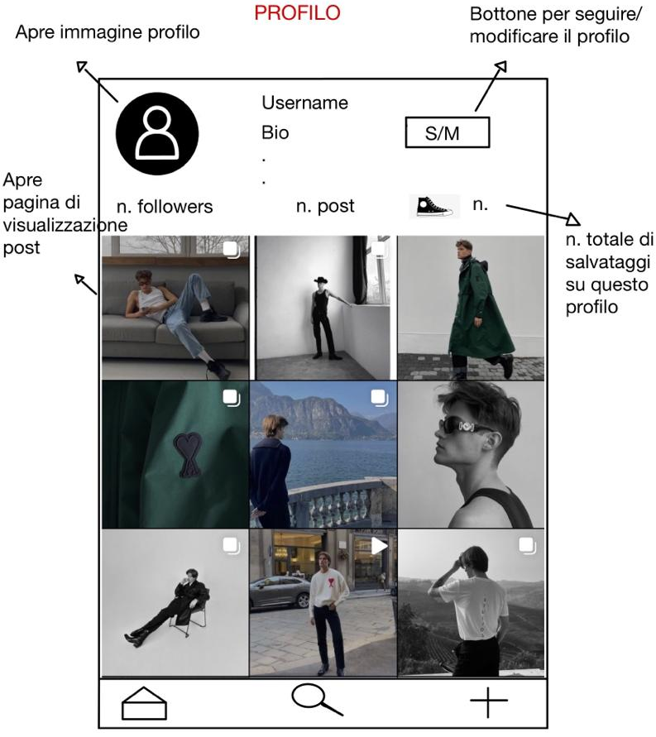

Profilo

Slide 9
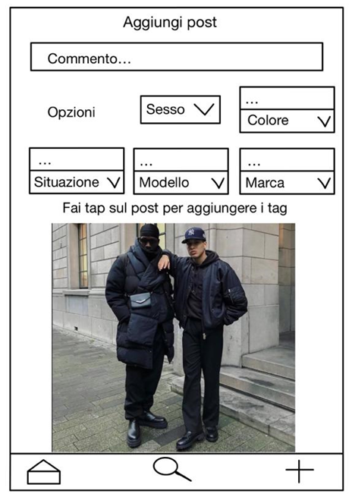

Aggiungi

Slide 10
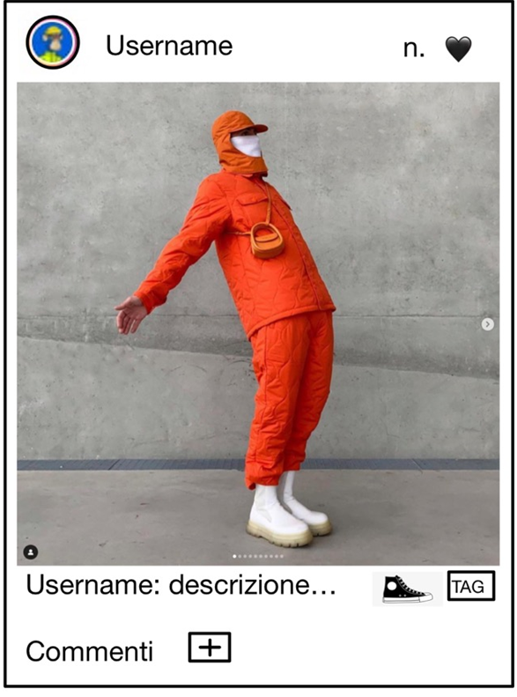
Post

